Slide 1
CHỦ ĐỀ 14
ÔN TẬP CUỐI NĂM
BÀI 69
ÔN TẬP PHÉP CỘNG, PHÉP TRỪ
TRONG PHẠM VI 100

Slide 3
1
Tính nhẩm
=100
= 70
= 90
= 60
= 40
= 40
=100
= 30
=50

Slide 4
2
Đặt tính rồi tính.
57 + 28
24 + 67
49 + 39
a)
57
28
24
67
49
39
+
+
+
85
91
88
83 – 19
42 – 38
90 – 76
b)
83
19
42
38
90
76
–
–
–
64
04
14

Slide 5
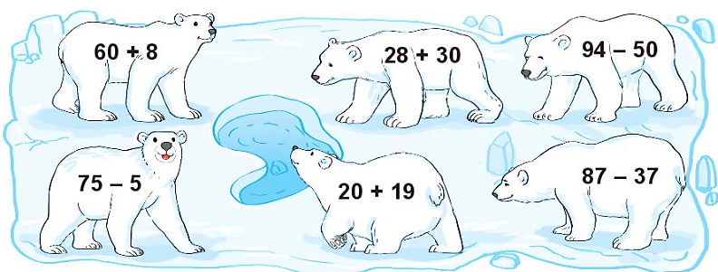
Trong các phép tính dưới đây, những phép tính nào có kết quả bé hơn 45, những phép tính nào có kết quả lớn hơn 63?
3
68
58
44
50
70
39

Slide 6
Quãng đường Hà Nội – Nam Định dài 90 km. Quãng đường Hà Nội – Hòa Bình dài 76 km. Hỏi quãng đường Hà Nội – Nam Định dài hơn quãng đường Hà Nội – Hòa Bình bao nhiêu ki-lô-mét?
4
Bài giải
Quãng đường Hà Nội – Nam Định dài hơn quãng đường Hà Nội – Hòa Bình số ki-lô-mét là:
90 – 76 = 14 (km)
Đáp số: 14 km

Slide 7
5
Số
?
?
– 28
46
+ 9
?
55
27

Slide 9
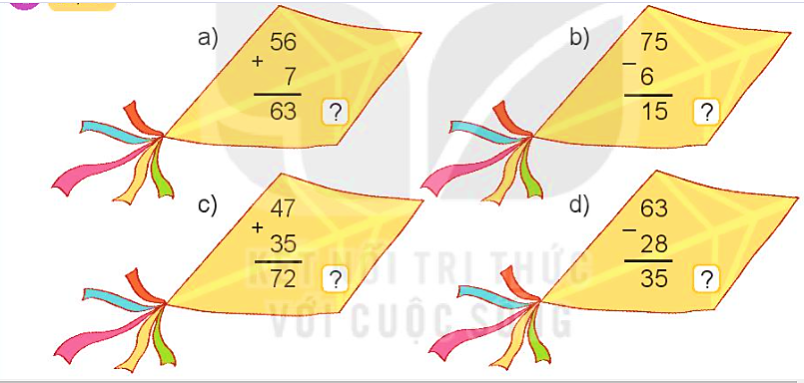
1
Đ, S
?
Đ
S
S
Đ

Slide 10
2
Đặt tính rồi tính.
28 + 55
45 + 49
37 + 53
a)
28
55
45
49
37
53
+
+
+
83
94
90
61 – 18
53 – 26
92 – 84
b)
61
18
53
26
92
84
–
–
–
43
27
08

Slide 11
Trong các phép tính dưới đây, phép tính nào có kết quả bé nhất, phép tính nào có kết quả lớn nhất?
3
77
70
75
80
37 + 40
88 – 18
70 + 5
100 – 20
Bé nhất
Lớn nhất

Slide 12
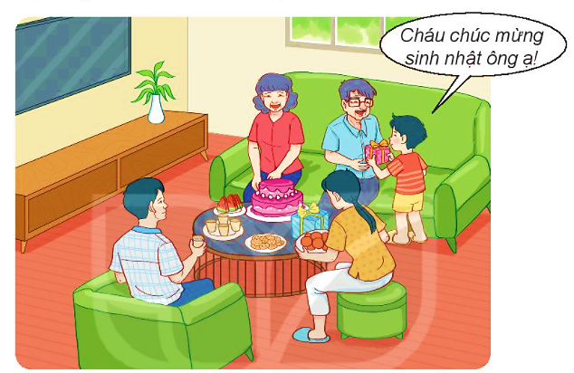
Trong ngày sinh nhật ông:
- Nam hỏi: “Ông ơi, năm nay ông bao nhiêu tuổi ạ?”
- Ông nói: “Cháu tính nhé! Năm nay, bà 58 tuổi, ông hơn bà 5 tuổi.”
Em hãy cùng Nam tính tuổi của ông.
4
Bài giải
Tuổi của ông là:
58 + 5 = 63 (tuổi)
Đáp số: 63 tuổi
➔ Vậy ông 63 tuổi.

Slide 13
5
Tính.
a) 54 + 29 – 8
b) 62 – 38 + 7
= 83 – 8
= 75
= 24 + 7
= 31

Slide 15
1
Chọn câu trả lời đúng.
Tổng của 64 và 26 là:
A. 90 B. 80 C. 38
b) Hiệu của 71 và 18 là:
A. 63 B. 53 C. 89
c) Kết quả tính 34 + 9 – 27 là:
A. 43 B. 26 C. 16
d) Kết quả tính 53 – 5 + 45 là:
A. 48 B. 83 C. 93

Slide 16
2
Tìm chữ số thích hợp.
9
3
5
7
3
5
3
<, >, =
?
<
=
17
91
91
<
>
82
45
42

Slide 17
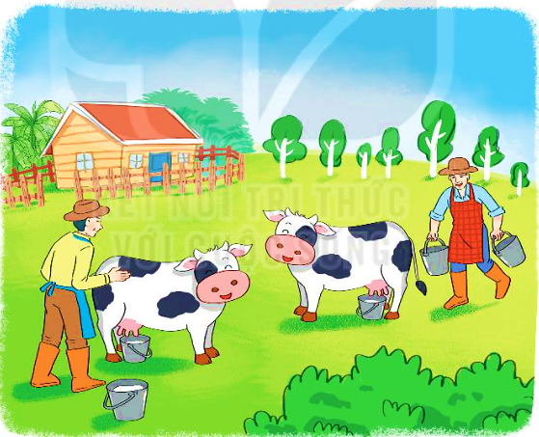
4
Con bò sữa của bác An mỗi ngày cho 20 l sữa. Con bò sữa của bác Bình mỗi ngày cho ít hơn con bò sữa của bác An 5 l sữa. Hỏi mỗi ngày con bò sữa của bác Bình cho bao nhiêu lít sữa?
Bài giải
Mỗi ngày con bò sữa của bác Bình cho số lít sữa là:
20 – 5 = 15 (l)
Đáp số: 15 lít sữa

Slide 18
5
Số
?
46
74
– 69
+ 48
?
53
– 30
?
?
5
23

